Slide 1
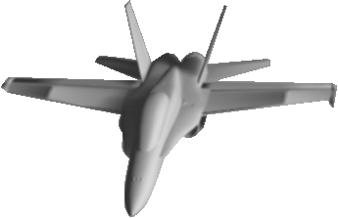

การนำเสนอโครงงาน ปีการศึกษา 2546
ภาควิชาวิศวกรรมคอมพิวเตอร์ คณะวิศวกรรมศาสตร์
สถาบันเทคโนโลยีพระจอมเกล้าเจ้าคุณทหารลาดกระบัง

Slide 2
เกมส์จำลองการขับเครื่องบินสำหรับเครื่อง PocketPC
Flight Simulator Game for PocketPC
นาย ปริญญา เรืองจิตรานนท์
นาย รัตน เครือชาลี
ดร. วิศิษฏ์ หิรัญกิตติ
อาจารย์ที่ปรึกษา
ห้องวิจัยการสื่อสารและคมนาคมชาญฉลาด
ขอขอบคุณ โครงการ IPUS ที่ให้การสนับสนุนทางด้านทุนการวิจัยโครงงานนี้

Slide 3
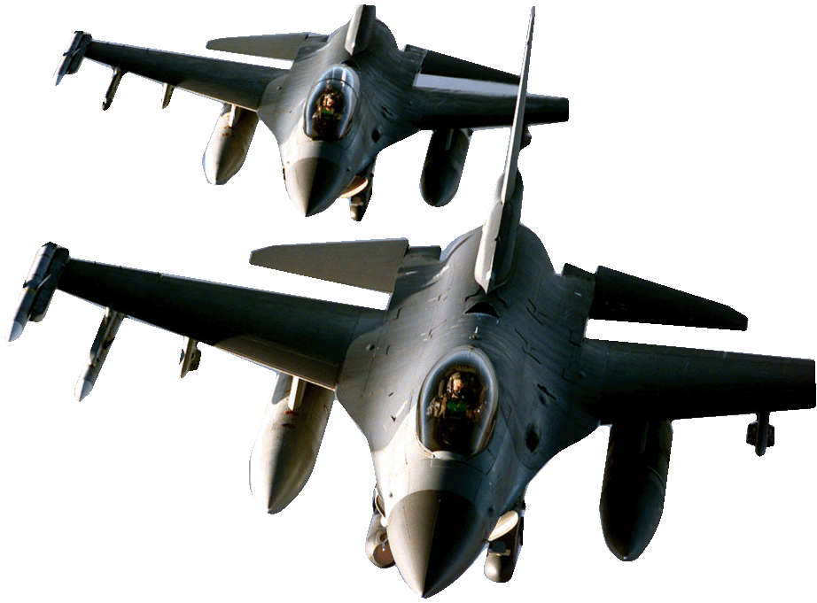
หัวข้อที่จะนำเสนอ
ลักษณะของตัวเกมและวิธีการเล่น
โครงสร้างของตัวเกม
แนวคิดในการออกแบบเกม
ปัญหาที่พบ
แนวทางในการพัฒนาต่อไป
ผลการทดลอง

Slide 4
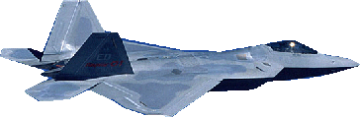
ลักษณะของตัวเกมและวิธีการเล่น
เป็นเกมส์จำลองการขับเครื่องบินในรูปแบบเกมสามมิติ
ผู้เล่นต้องควบคุมองค์ประกอบของการขับและการโจมตี
ผู้เล่นคนสามารถเล่นพร้อมกันได้สองคน ผ่านทางเครือข่าย

Slide 5
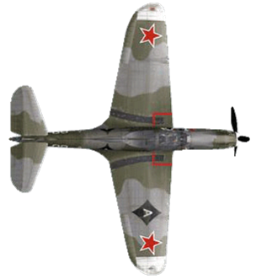
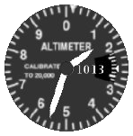
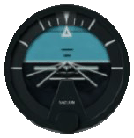
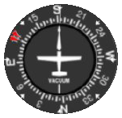
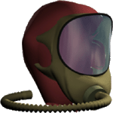
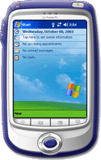
โครงสร้างของตัวเกมส์
3D Object
Model
Flight
Dynamics
Model
input
Main Program
Diesel3D
(Graphic API)
Communication
Module
PocketPC

Slide 6
แนวคิดในการออกแบบเกมส์
3D Object
Model
3D Object
Model
Flight
Dynamics
Model
Main Program
input
Main Program
Diesel3D
(Graphic API)
Diesel3D
(Graphic API)
Communication
Module
PocketPC

Slide 7
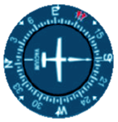
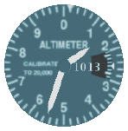
วัตถุที่ปรากฏในเกม
และ ผลกระทบต่อวัตถุ (1/3)
วัตถุที่ปรากฏในเกม
  คือสิ่งที่มองเห็นและมีรูปร่าง ภายในเกม
  เครื่องบิน, ภูเขา, จรวด ฯลฯ
ผลกระทบ
  คือการกระทำของสิ่งแวดล้อมภายนอก ที่ส่งผลต่อวัตถุ
  โปรแกรม ต้องมีการจำลองพฤติกรรมทางกายภาพ
  แรงโน้มถ่วง, น้ำหนัก, ความเร็ว ฯลฯ

Slide 8
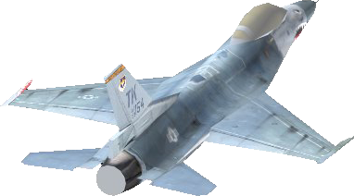
วัตถุที่ปรากฏในเกม
และ ผลกระทบต่อวัตถุ (2/3)
ความเร็ว
แรงพยุง
ผู้เล่น บังคับเครื่อง
ทิศทาง
ความเร็ว
ยิงขีปนาวุธ
แรงโน้มถ่วง,
น้ำหนัก

Slide 9
วัตถุที่ปรากฏในเกม
และ ผลกระทบต่อวัตถุ (3/3)
ความเร็ว
สถานะ
เครื่องบิน
ขีปนาวุธ
น้ำหนัก
เชื้อเพลิง
แรงพยุง
ทิศทาง
แรงโน้มถ่วง

Slide 10
แนวคิดในการออกแบบเกมส์ (ต่อ)
3D Object
Model
Flight
Dynamics
Model
input
Main Program
Diesel3D
(Graphic API)
Communication
Module
PocketPC

Slide 11
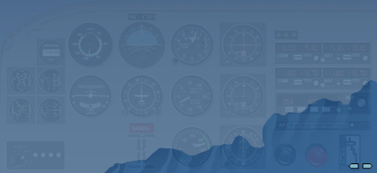
การทำงานของโปรแกรม
เริ่ม
ตั้งค่าเริ่มต้น
โหลดวัตถุ, รูปภาพ
เรนเดอร์ภาพ
สร้างสภาวะ
จำลองการบิน

Slide 12
การทำงานของโปรแกรม
เริ่ม
ตั้งค่าเริ่มต้น
โหลดวัตถุ, รูปภาพ
เรนเดอร์ภาพ
สร้างสภาวะ
จำลองการบิน
เครือข่าย

Slide 13
การทำงานของโปรแกรม
เริ่ม
ตั้งค่าเริ่มต้น
โหลดวัตถุ, รูปภาพ
เรนเดอร์ภาพ
สร้างสภาวะ
จำลองการบิน
เครือข่าย
จำลองการบินศัตรู

Slide 14
การทำงานของโปรแกรม
เริ่ม
ตั้งค่าเริ่มต้น
โหลดวัตถุ, รูปภาพ
เรนเดอร์ภาพ
สร้างสภาวะ
จำลองการบิน
เครือข่าย
จำลองการบินศัตรู

Slide 15

การทำงานของโปรแกรม
เริ่ม
ตั้งค่าเริ่มต้น
โหลดวัตถุ, รูปภาพ
เรนเดอร์ภาพ
สร้างสภาวะ
จำลองการบิน
เครือข่าย
จำลองการบินศัตรู

Slide 16
การทำงานของโปรแกรม
เริ่ม
ตั้งค่าเริ่มต้น
โหลดวัตถุ, รูปภาพ
เรนเดอร์ภาพ
สร้างสภาวะ
จำลองการบิน
จำลองการบินศัตรู

Slide 17
การทำงานของโปรแกรม
จำลองการบินศัตรู
จำลองการเคลื่อนไหวขีปนาวุธ
วางตำแหน่งกล้อง
ตรวจจับการชนกันของวัตถุ
สร้างพื้นระนาบนอกภูเขา
แสดงข้อมูลตัวเลขบนหน้าจอ
วนรอบการทำงานรอบต่อไป

Slide 18
ปัญหาที่พบ
การเขียนโปรแกรมเกมส์เพื่อติดต่อกันผ่านทางเครือข่าย จำเป็นจะต้องคำนึงถึงข้อจำกัดในหลายๆด้าน
ตัวเกมส์จำเป็นต้องการความละเอียดและรายระเอียดในทุกๆแง่มุมค่อนข้างมาก เพื่อสร้างความดึงดูดแก่ผู้เล่น
สมการในการสร้างสภาวะจำลองการบินค่อนข้างซับซ้อน และมากมายเกินกว่าที่จะนำมาใช้ได้อย่างถูกต้อง
ปัญหาในความแตกต่างของการพัฒนาเกมส์สามมิติ บนพีซีและบน พ็อกเก็ตพีซี ที่มีรายละเอียดปลีกย่อยต่างกัน

Slide 19
แนวทางในการพัฒนาต่อไป (1/2)
พัฒนาตัวเกมส์ให้มีกราฟิกของตัวเกมส์ มีความสวยงามมากยิ่งขึ้น
พัฒนาตัวเกมส์ ให้มีรูปแบบการเล่นที่หลากหลายมากขึ้น
พัฒนาการเล่นผ่านเครือข่าย ให้มีประสิทธิภาพมากขึ้น
พัฒนาให้สามารถเล่นได้มากกว่าสองคน และ บนเส้นทางการสื่อสารที่หลากหลาย เช่น บน บลูธูท (BlueTooth) เป็นต้น

Slide 20
แนวทางในการพัฒนาต่อไป (2/2)
เพิ่มอุปกรณ์ที่ใช้ในการเล่นให้มีรูปแบบหลากหลายยิ่งขึ้นเช่น เพิ่ม Joy Stick เพื่อใช้ในการเล่น
เพิ่มความสมจริง ของกลไกสร้างสภาวะจำลองการบิน ให้มากยิ่งขึ้น

Slide 21
ผลการทดลอง
คลิ๊กที่นี่

Slide 22
จบการนำเสนอ

